Slide 1
第四节对称矩阵的相似矩阵

Slide 2








一、对称矩阵的性质
说明：本节所提到的对称矩阵，除非特别说
明，均指实对称矩阵．
定理5 对称矩阵的特征值为实数.
证明

Slide 3





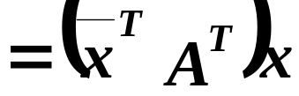
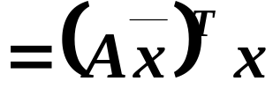
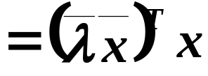



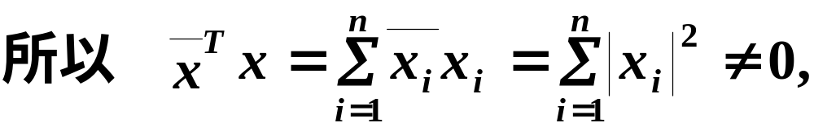



于是有
两式相减，得

Slide 4
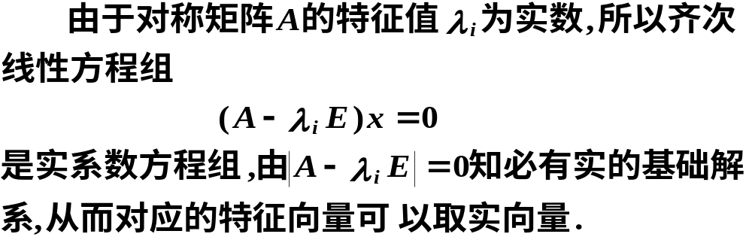
定理5的意义

Slide 5
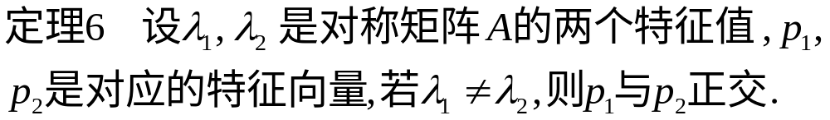

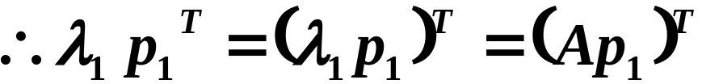
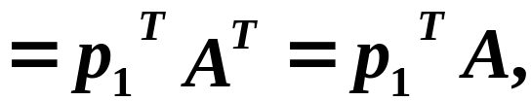
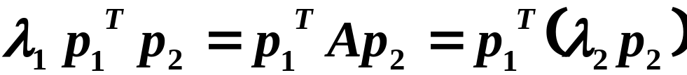
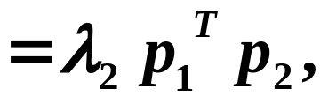
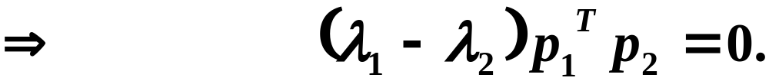

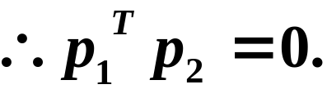

证明
于是

Slide 6
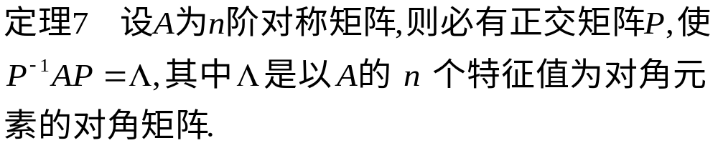
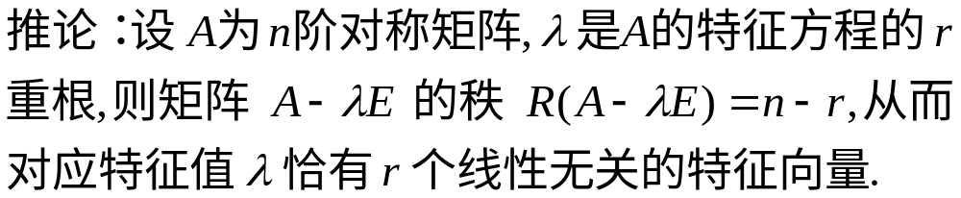




证明
设 的互不相等的特征值为
它们的重数依次为
根据定理1（对称矩阵的特征值为实数）和定
理3( 如上)可得：

Slide 7






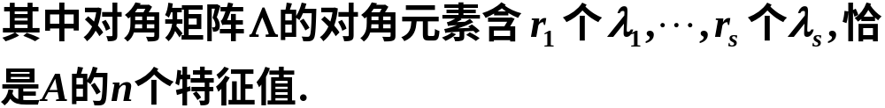
这样的特征向量共可得 个.
由定理2知对应于不同特征值的特征向量正交，
故这 个单位特征向量两两正交.
以它们为列向量构成正交矩阵 ，则

Slide 8

二、利用正交矩阵将对称矩阵对角化 的方法
根据上述结论，利用正交矩阵将对称矩阵化
为对角矩阵，其具体步骤为：
1.
2.
3.
将特征向量正交化;
4.
将特征向量单位化.

Slide 9

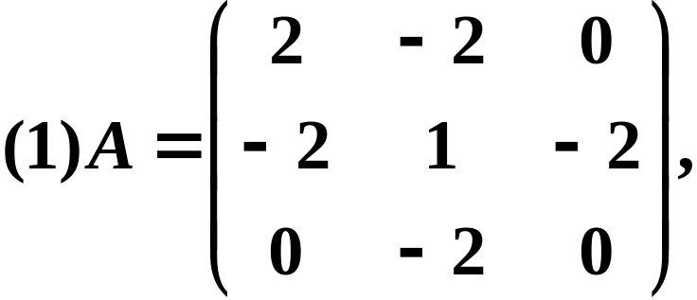
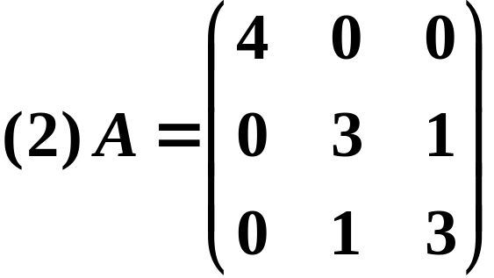
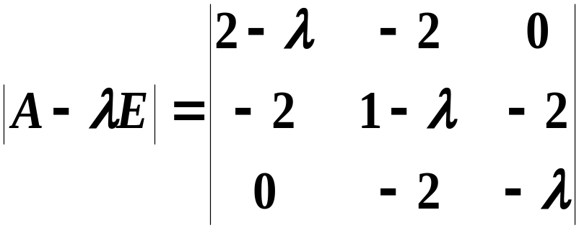



例 对下列各实对称矩阵，分别求出正交矩阵 ，
使 为对角阵.
解
(1)第一步 求 的特征值

Slide 10
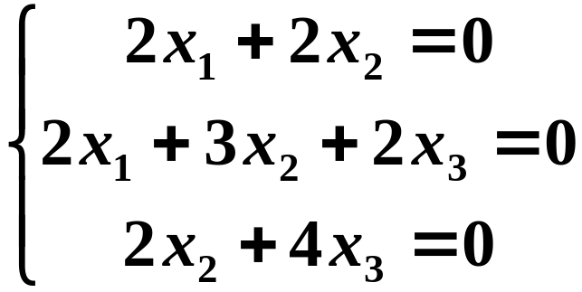
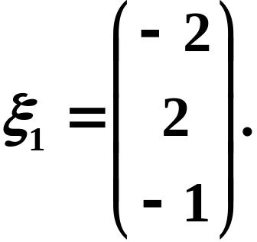

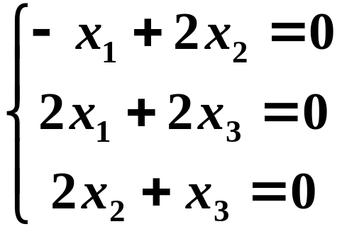
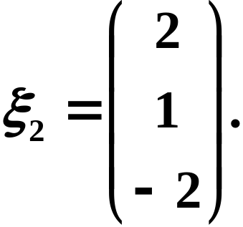
解之得基础解系
解之得基础解系

Slide 11
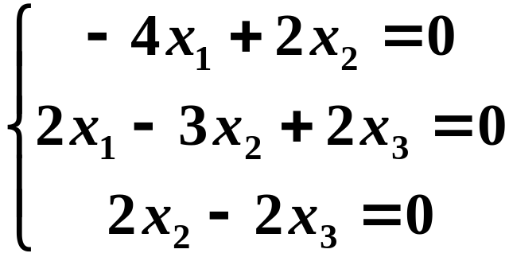
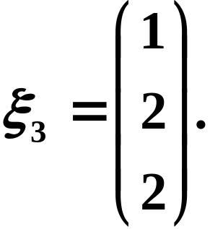
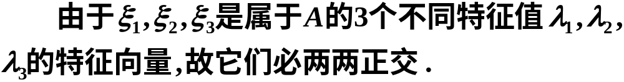
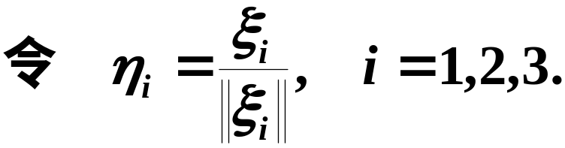
解之得基础解系
第三步 将特征向量正交化
第四步 将特征向量单位化

Slide 12
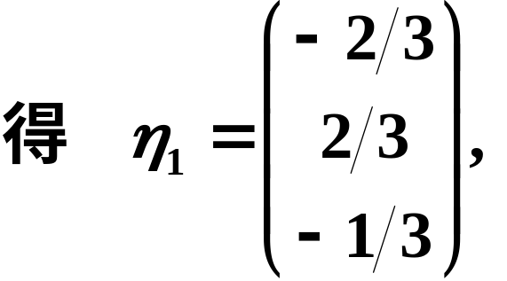
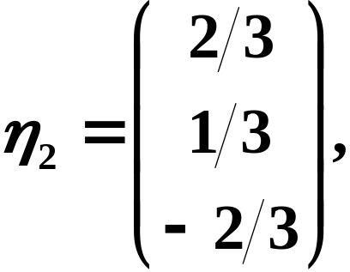
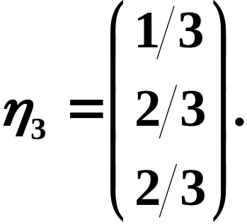
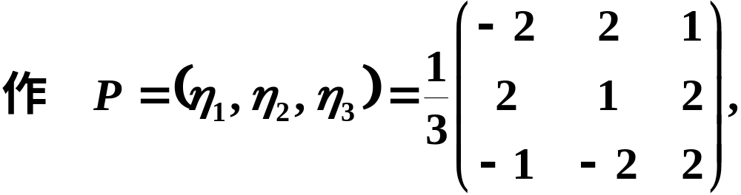
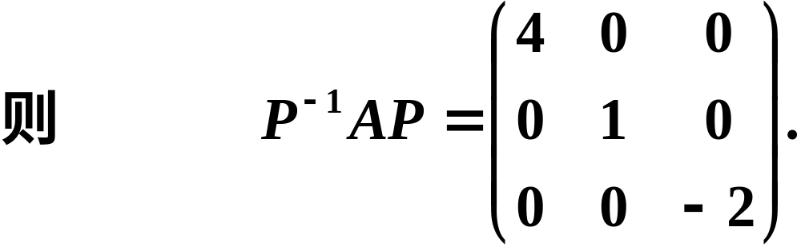

Slide 13
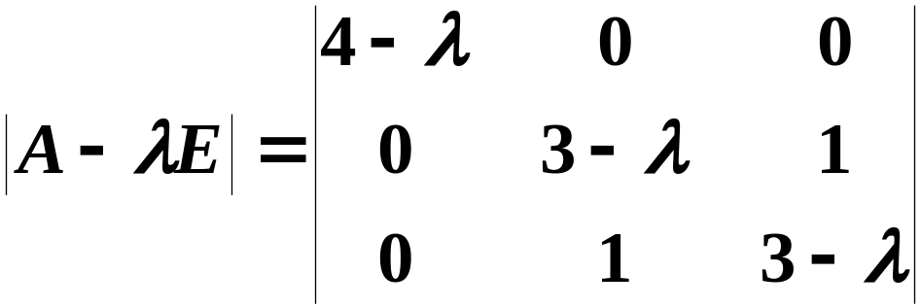
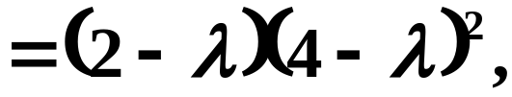

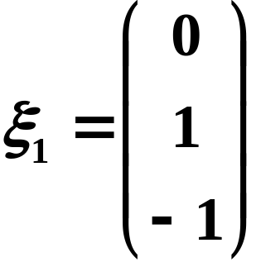

Slide 14
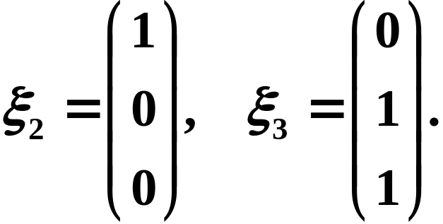



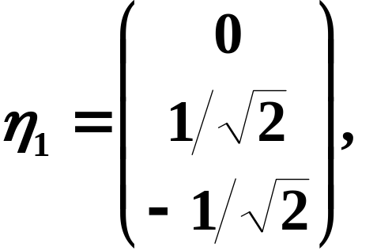
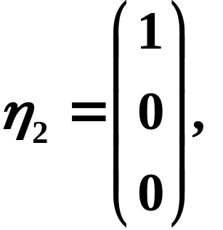
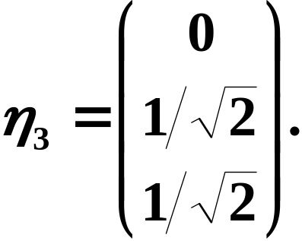

Slide 15
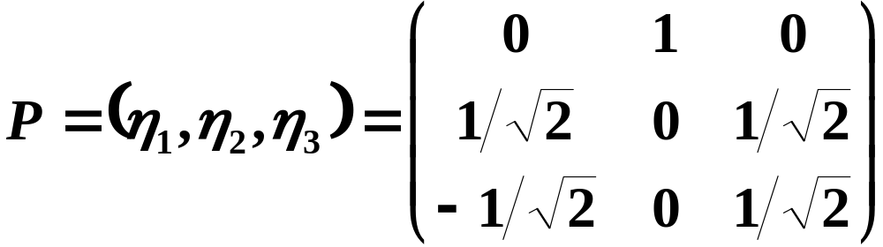

于是得正交阵

Slide 16
三、小结
1. 对称矩阵的性质：
(1)特征值为实数；
(2)属于不同特征值的特征向量正交；
(3)特征值的重数和与之对应的线性无关的
特征向量的个数相等；
(4)必存在正交矩阵，将其化为对角矩阵，
且对角矩阵对角元素即为特征值．
2. 利用正交矩阵将对称阵化为对角阵的步骤：
(1)求特征值；(2)找特征向量；(3)将特征向
量单位化；(4)最后正交化．

Slide 17
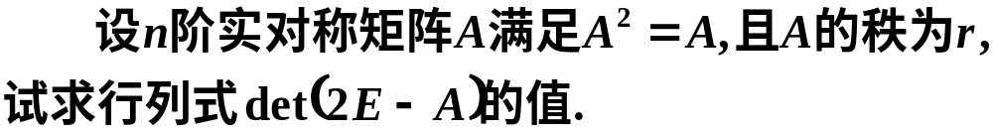
思考题

Slide 18

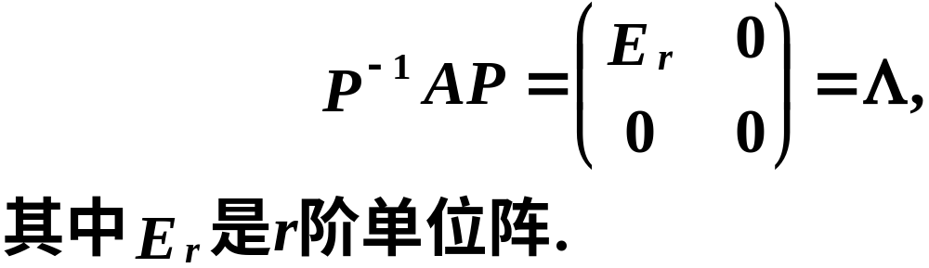
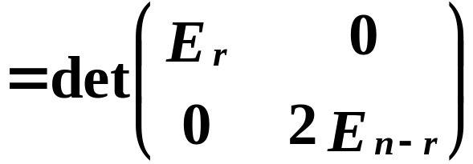


思考题解答

